Slide 1
上周回顾：20251016 会议纪要 3
1. 分享了目前优化后muti-agent框架，包含了新case扩展生成逻辑、GDB+COT生成
2. 分享了个目前的数据集可视化网站辅助工具，后续会持续优化
3. 调研了代码相关评估集，分享SecVulEval、CodeXGLUE、liveCodeBench等相关工作，后续修改评估代码
4.（烨）后续详细学习并分享gdb和py调试工具的细节。尽快给出完整的[代码推理]训练数据集
5.（佳）仔细详细了解研究这些数据集[抓出核心]（secvuleval/codexGlue/livecodebench），哪些可以直接用 or 尝试修改后构建一些任务case分享 ，再研究一下未央同学发的代码推理数据集，整理进文档
6.（佳）微调跟进，换个环境试试+换个其他微调方法试试
注意：每一步列出结论、每人半小时
代码推理评测集列出来
切python执行流

Slide 2
本周回顾：
20251023 会议纪要 4
1. 分享了目前代码执行流记录生成情况
2. 分享了执行流生成cot的进展，目前这块仍有缺陷，预期是需要人工做一个倒过来的数据流分析（逆向逐句维护关心变量列表，依次去掉一些不相干定义语句，对留下来的每一句语句做阐释）针对python展开
3. 规定后续会议形式，需要每一个事项都列出总结与结论；并且每人上限半小时

Slide 3
一、回顾：上周工作速览
来自code-sense的真实代码
Agent1：execute_tasks
根据目前数据集，转换成可运行的代码并记录问题对应位置的运行结果
可视化工具集成
Agent2：generate_cot
根据单个case生成精简的三句话以内的cot
太粗糙简略
对大模型提升弱
优化cot生成逻辑
利用GDB记录额外中间信息来丰富cot
Treec-Eva结构
算数运算
布尔运算
函数调用
变量赋值
大混合
之前太简单了希望更难一点
Agent3：ai_evaluation
调用五个ai的API，预测对应case的答案，根据错误ai数目更新难度
Master Agent：负责多场景需求对不同agent的调用和流程把控
Agent4：generate_new_task
根据给出的背景和需求和已有数据集，扩展数据集
生成逻辑简略
新case多样性低
新case扩展生成逻辑调整，均衡难度和提升多样性

Slide 4

一、回顾：上周工作速览
来自code-sense的真实代码
Agent1：execute_tasks
根据目前数据集，转换成可运行的代码并记录问题对应位置的运行结果
可视化工具集成
体验不错，后续待优化
Agent2：generate_cot
根据单个case生成精简的三句话以内的cot
太粗糙简略
对大模型提升弱
优化cot生成逻辑
利用GDB记录额外中间信息来丰富cot
新逻辑： 记录完整的类似gdb数据
由ai生成优化后倒叙思维cot
Treec-Eva结构
算数运算
布尔运算
函数调用
变量赋值
大混合
之前太简单了希望更难一点
Agent3：ai_evaluation
调用五个ai的API，预测对应case的答案，根据错误ai数目更新难度
Master Agent：负责多场景需求对不同agent的调用和流程把控
Agent4：generate_new_task
根据给出的背景和需求和已有数据集，扩展数据集
生成逻辑简略
新case多样性低
新case扩展生成逻辑调整，均衡难度和提升多样性
已完善

Slide 5
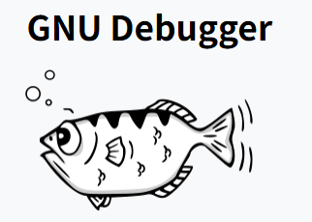
二、分享：如何自动化地得到C/C++文件的运行流——GDB
GDB（GNU Debugger）
> 主要用于调试C、C++等编译型语言程序
> 1988年由Richard Stallman开发提出
> 特点：命令行界面、支持脚本自动化
> 主要功能：
>> 断点调试：在程序任意位置设置断点，执行到断点就会停止执行
>> 单步执行：可以逐行执行代码，方便追踪程序执行流程
>> 变量检查：可以查看和修改变量的值，包括局部变量、全局变量、静态变量等。还可以监视变量的变化。

Slide 6
二、分享：如何自动化地得到C/C++文件的运行流——GDB
关键指令与注意事项
1. gcc -g -o program program.c
需要-g编译，这样编译器会在可执行文件中保留符号信息与行号映射
2. gdb program：启动GDB并加载程序
3. break：设置断点
4. next：单步执行
5. print variable：打印变量值
6. list：显示源代码
7. set logging on：保存GDB输出到指定文件

Slide 7
二、分享：如何自动化地得到C/C++文件的运行流——GDB
Step1：准备源代码
Step2：带调试信息编译 gcc/g++ -g -O0 test.cpp -o test_program.exe
> (-g: 保留调试符号和行号信息) (-O0: 禁用优化，保证变量可见)
Step3：bat 脚本自动生成GDB命令文件 .gdb_commands
> set pagination off (禁用分页)、set confirm off (禁用确认提示)
> source gdb_trace.py (加载Python脚本)、break main (在main函数设置断点)
> run (运行程序)、trace-vars (执行自定义追踪命令)、quit (退出GDB)
Step4：执行GDB追踪
> gdb -batch -x .gdb_commands test_program.exe
> GDB加载gdb_trace.py脚本、注册trace-vars命令、逐行记录信息
Step5：过滤输出，格式化输出形式
> 最终得到运行流：行号 该行语句 \n 行号 [变量名列表] [变量值列表]

Slide 8

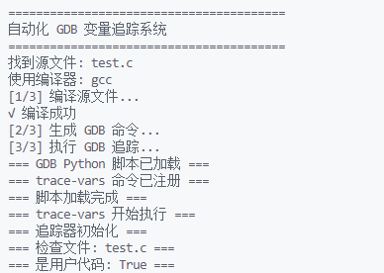
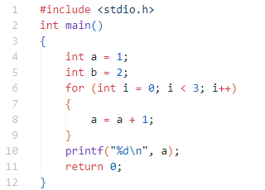
二、分享：如何自动化地得到C/C++文件的运行流——GDB
简单例子：赋值、循环

Slide 9
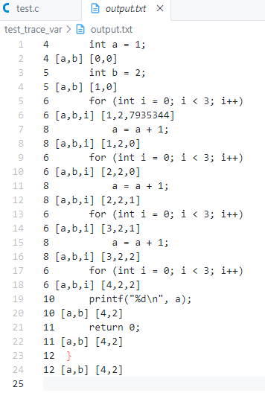

二、分享：如何自动化地得到C/C++文件的运行流——GDB
简单例子：赋值、循环

Slide 10
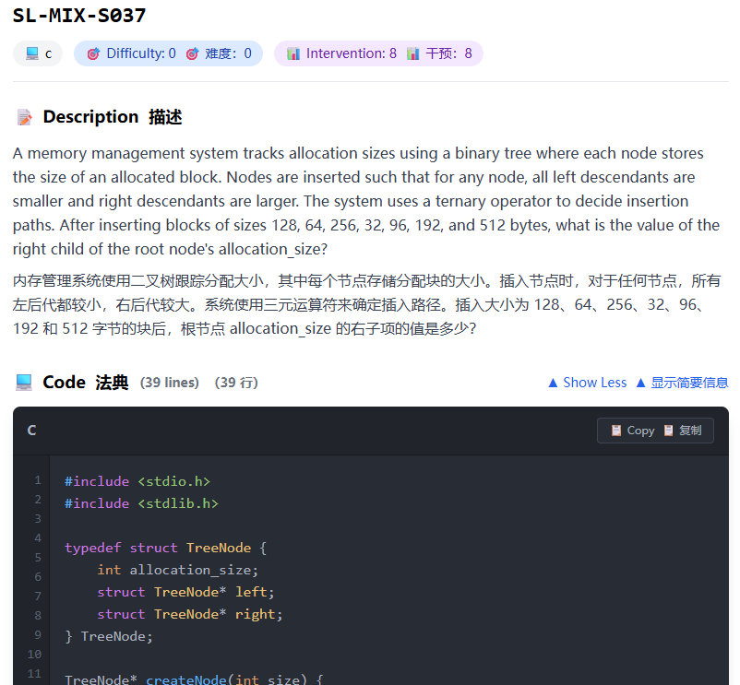
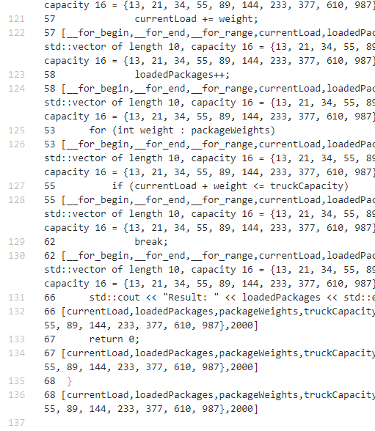
二、分享：如何自动化地得到C/C++文件的运行流——GDB
复杂例子：case 37，难度3

Slide 11
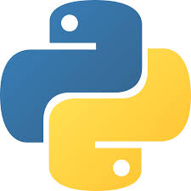
三、分享：如何自动化地得到python文件的运行流—— sys.settrace()
sys.settrace()
> Python内置的调试和追踪机制
> 通过设置追踪函数来监控程序执行过程
> 特点：纯Python实现、无需外部工具、可编程控制
> 主要功能：
>> 行级追踪：监控每一行代码的执行
>> 变量监控：实时获取局部变量和全局变量的值
>> 函数调用追踪：监控函数的进入和返回
>> 自定义输出格式：可以按需定制追踪信息的格式

Slide 12
三、分享：如何自动化地得到python文件的运行流—— sys.settrace()
技术细节与关键函数：
1. sys.settrace(trace_function)
设置追踪函数,trace_function会在每个事件发生时被调用
2. 追踪函数签名: trace_function(frame, event, arg)
> frame: 当前执行帧,包含代码对象、局部变量等信息
> event: 事件类型 ('call', 'line', 'return', 'exception')
> arg: 事件相关参数(如return事件的返回值)
3. linecache.getline(filename, lineno)
获取指定文件的指定行源代码

Slide 13
三、分享：如何自动化地得到python文件的运行流—— sys.settrace()
工作流：
Step1:准备源代码(test.py)
Step2:编写追踪脚本(trace_python.py)
> 定义PythonTracer类,实现追踪逻辑
> 实现trace_handler处理'line'事件,记录每行执行前后的变量状态
> 实现trace_return_handler处理'return'事件,确保函数返回前输出最后一行
> 使用pending_trace机制:延迟输出,确保记录的是代码执行后的变量状态
Step3:bat脚本自动化执行
> python trace_python.py test.py
> 自动执行追踪并生成output.txt
Step4:输出格式化结果
> 最终得到运行流:行号 该行语句 \n 行号 [变量名列表] [变量值列表]

Slide 14

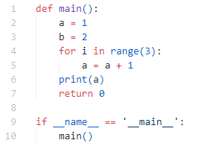
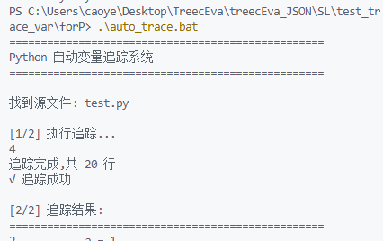
三、分享：如何自动化地得到python文件的运行流—— sys.settrace()
简单例子：赋值、循环

Slide 15
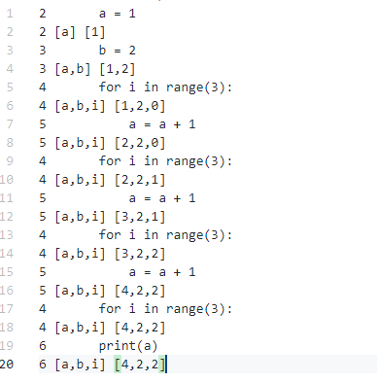
三、分享：如何自动化地得到python文件的运行流—— sys.settrace()
简单例子：赋值、循环

Slide 16
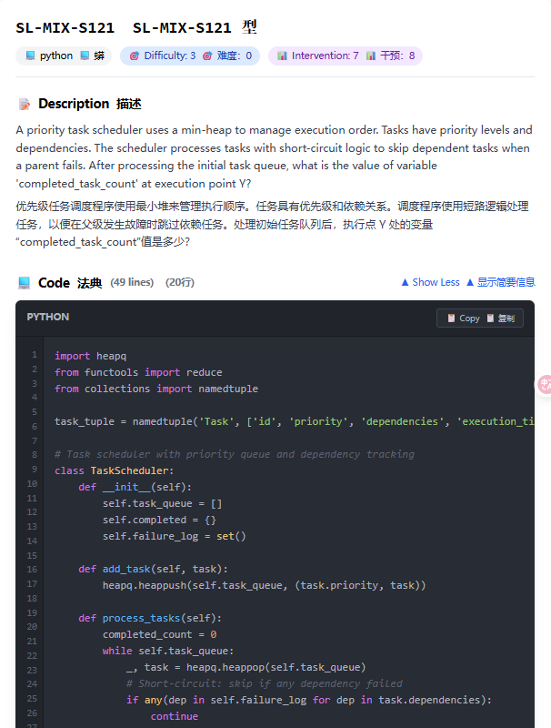
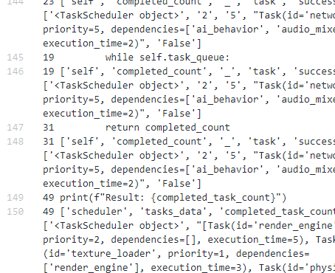
三、分享：如何自动化地得到python文件的运行流—— sys.settrace()
复杂例子：case121，难度3

Slide 17
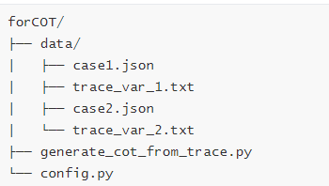
四、分享：从程序执行轨迹自动生成逆向推理链
Step1：准备输入数据 case.json+trace_var.txt
Step2：构造提示词
> 提供题目信息（代码、描述、目标答案）+ 提供完整执行轨迹
> 给出需求与预期格式
Target: variable@LineNumber = value（明确推理目标）
Backward trace:逆向步骤列表（从目标行回溯到初始状态）
Critical dependencies:关键依赖总结（控制流、数据依赖、状态转换）
Step3：调用LLM生成CoT
> 温度参数：0.3（确保稳定输出）
> 提取响应中的CoT文本
人工做一个倒过来的数据流分析（更可靠）
每一行记用了哪些变量、定义了哪些变量
1. 逆向逐句维护关心变量列表，依次去掉一些不相干定义语句
2. 对留下来的每一句语句做阐释
在python做一遍这个流程
（todo）

Slide 18
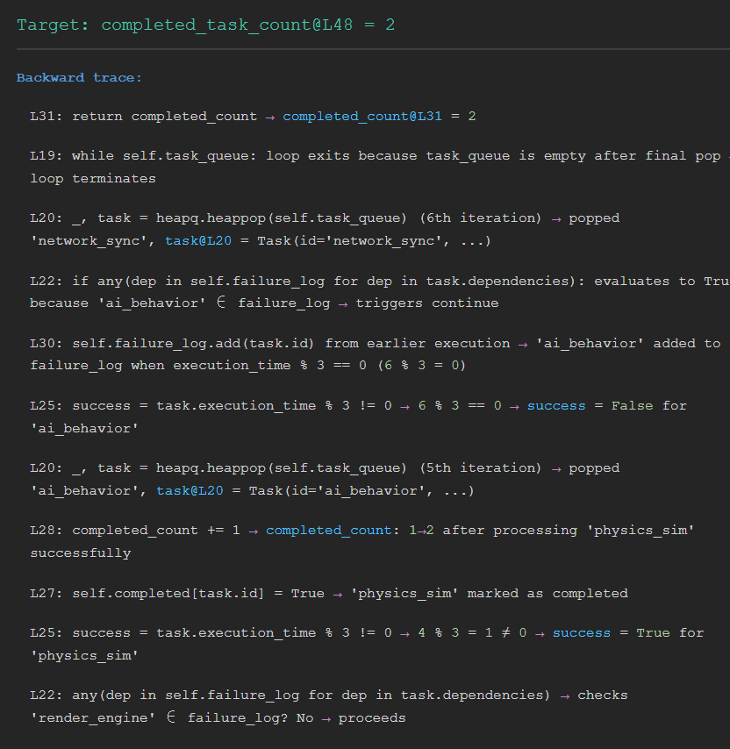
四、分享：从程序执行轨迹自动生成逆向推理链
复杂例子：case121，难度3

Slide 19
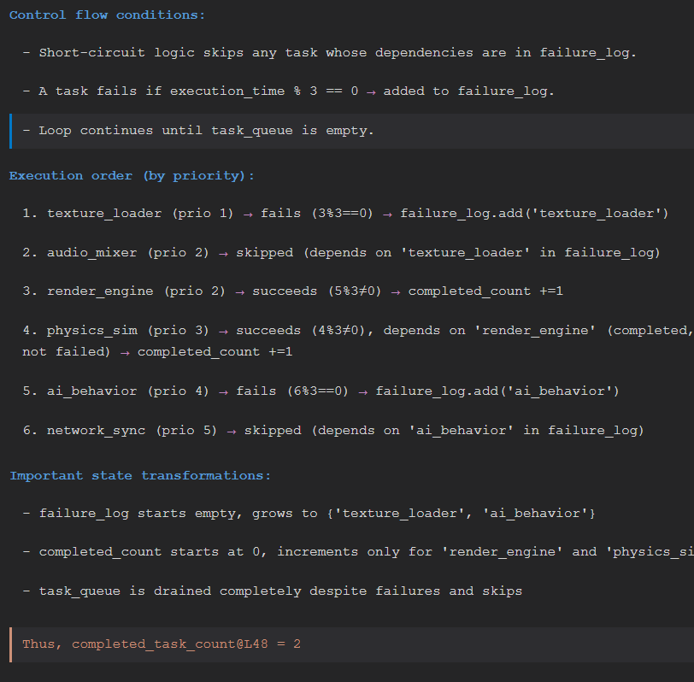
四、分享：从程序执行轨迹自动生成逆向推理链
复杂例子：case121，难度3

Slide 20
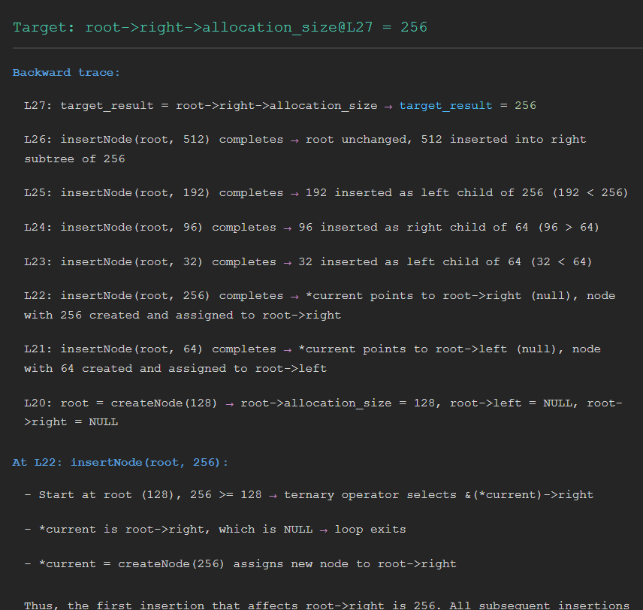
四、分享：从程序执行轨迹自动生成逆向推理链
复杂例子：case 37，难度3

Slide 21
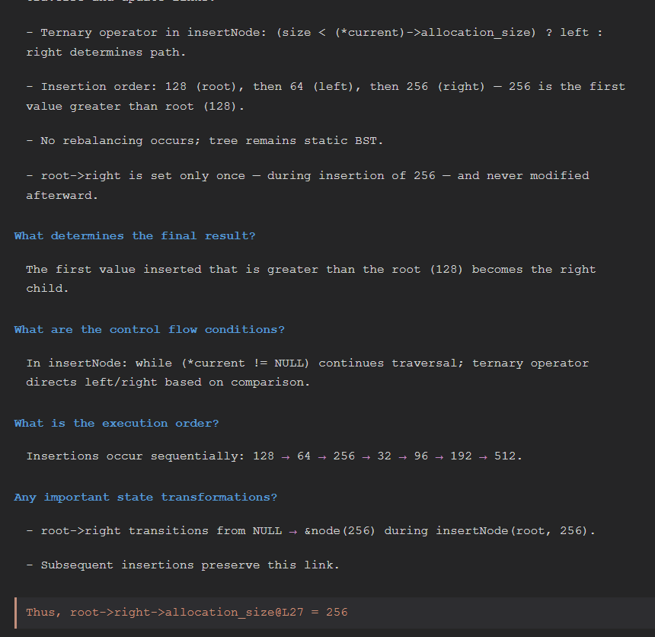
四、分享：从程序执行轨迹自动生成逆向推理链
复杂例子：case 37，难度3

